Slide 1
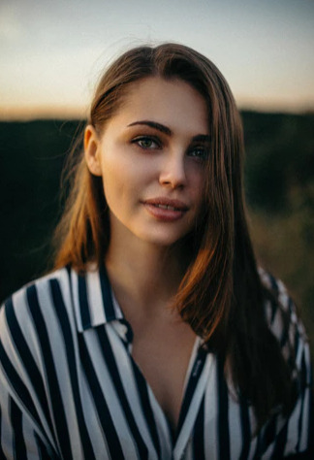
Casos de Uso – User Persona
Objetivos
Desarrollarse profesionalmente, ayudar a sus familiares. Tener tiempo para pasar con sus amigos.
Características
Catalina trabaja en la oficina de trabajos de grados de la Universidad, se encuentra manejando los registros del sistema.
Catalina
Marcas preferidas
Edad: 27
Ocupación: Ingeniera
Instagram, Apple, Adidas

Slide 2
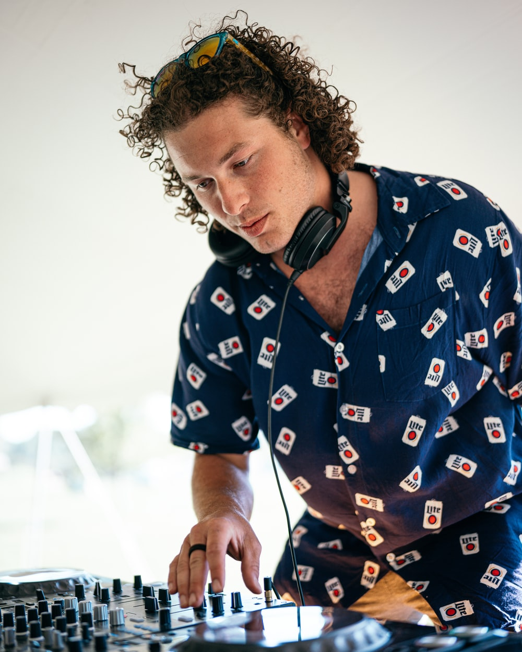
Casos de Uso – User Persona
Objetivos
Artista profesional en música, sabe como parrandear y rumbear como nadie.
Características
David le encanta la music y compartirla con todo el mundo, se puede encontrar trabajando en nueva canciones originales y colaborando con amigos y otros artistas en su búsqueda de mayores alturas
David Salazar
Marcas preferidas
Edad: 30
Ocupación: DJ (Musician)
YouTube, Apple, Supreme

Slide 3
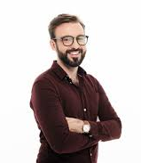
Casos de Uso – User Persona
Objetivos
Crear el mejor entorno laboral en su empresa y disfrutar la ciencia en su máximo esplendor.
Características
Anthony es un muy buen ingeniero que ayuda a quien lo necesita, ayuda repartiendo su conocimiento y mejora constantemente aprendiendo todo lo que puede y mejora sus características laborales
Anthony Gutierres
Marcas preferidas
Edad:38
Ocupación: ingeniero quimico
Android, Microsoft, Patprimo

